Slide 1


Slide 2
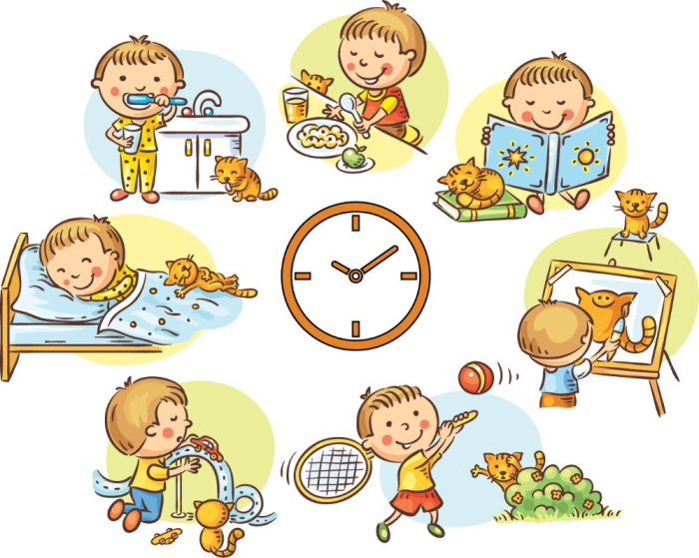
РЕЖИМ
ДНЯ

Slide 3


Slide 4


Slide 5


Slide 6


Slide 7


Slide 8


Slide 9


Slide 10


Slide 11
Сказка о микробах.
Жили-были микробы – разносчики разных болезней.
Больше всего на свете они любили грязь. Чем грязнее, тем им было приятнее и тем больше их становилось.
Вот на столе кто-то оставил невымытые тарелки, крошки, кусочки хлеба. Тут как тут муха.
А на ее лапках сотни микробов, особенно если она прилетела с помойки. Муха улетела, а микробы остались лежать на столе – на тарелках. На ложках, на хлебе и думают: «Как хорошо, что на свете есть «грязнули» и мухи». И стало микробам раздолье.
И на руки можно попасть и в рот человеку, а там уж и до болезней рукой подать!

Slide 12
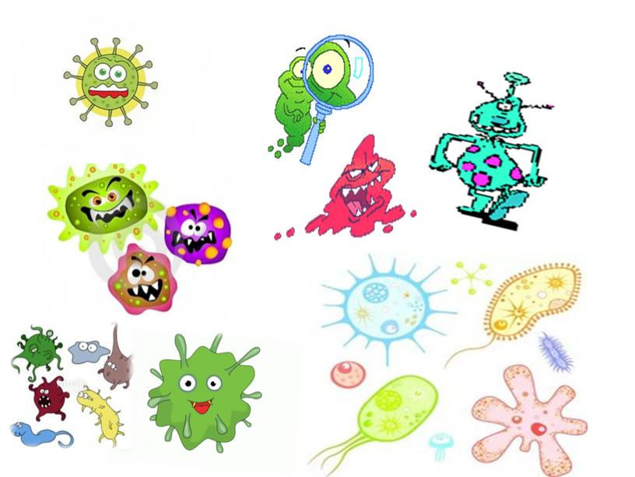

Slide 13


Slide 14


Slide 15


Slide 16


Slide 17


Slide 18


Slide 19


Slide 20


Slide 21


Slide 22
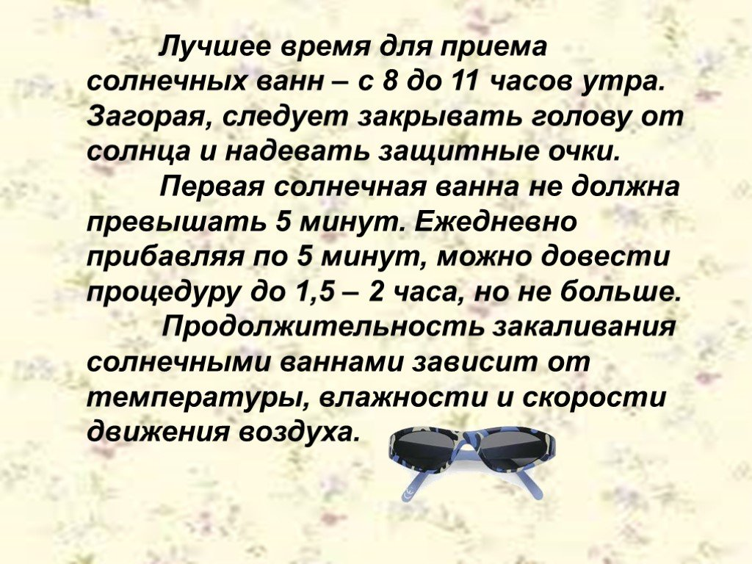

Slide 23


Slide 24
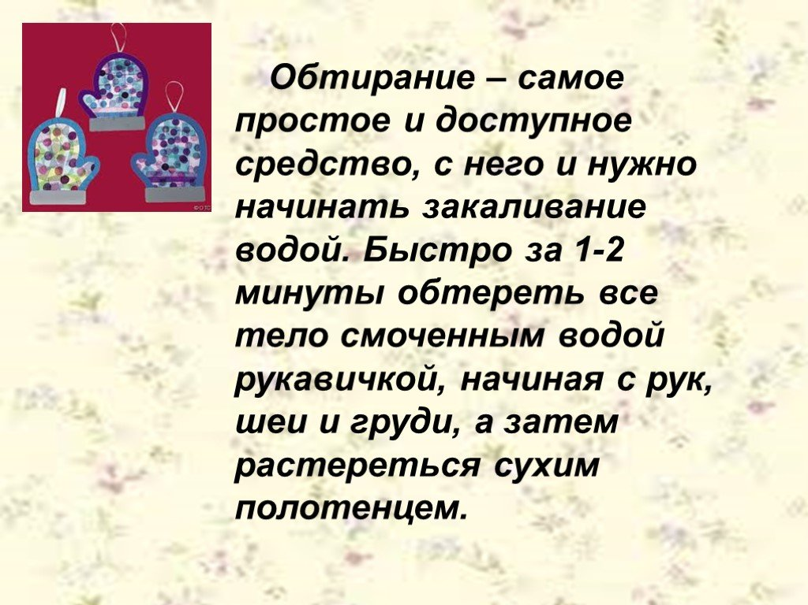

Slide 25


Slide 26


Slide 27


Slide 28


